Slide 1
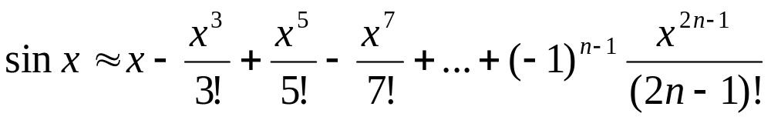
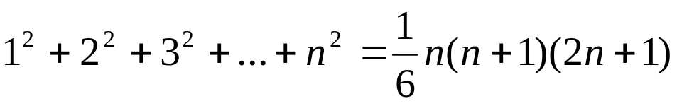
1、输入x的值，通过以下表达式计算,直到第n项的绝对值小于10⁻¹⁵为止:
2、输入10个学生的学号和成绩，要求打印出其中最高者和最低者的学号、成绩，以及总的平均成绩。
3、某物品价格为340元，编写程序，让用户猜测价格，最多允许用户猜6次，并在猜中、以及猜值过高或过低时，给用户以反馈信息‘You are lucky! ’或 'Too high. Try again' 或 'Too low. Try again. ' 等提示
4、编写程序验证下面公式：
5、输入一个班学生成绩(人数不定)，按优、良、中、及格和不及格五个等级统计人数,及占总人数的百分比。
优：90∼100；良：80∼89；中：70∼79；及格：60∼69；不及格：0∼59
提示：学生成绩为x, 从键盘输入，输入成绩为负数表示输入结束

